Slide 1
Bài 13 MỘT SỐ NGUYÊN LIỆU
BÀI GIẢNG

Slide 2



MỤC TIÊU
Nhận biết nguyên liệu tự nhiên, nhân tạo
Nhận biết tính chất thông thường của một số nguyên liệu tự nhiên
Nhận biết tính chất thông thường của các khoáng chất
Ứng dụng nguyên liệu
Mối quan hệ giữa khai thác và lợi ích kinh tế

Slide 3


MỞ ĐẦU
Các loại nguyên liệu (đá vôi, quặng,…) được chúng ta sử dụng để sản xuất ra nhiều loại sản phẩm phục vụ cho đời sống và sản xuất.
Thảo luận và trả lời câu hỏi sau:
Hãy kể một số ví dụ về việc chế biến nguyên liệu thành sản phẩm mới mà em biết.
Cho biết đâu là nguyên liệu tự nhiên, nguyên liệu nhân tạo

Slide 4
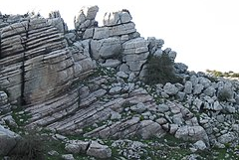
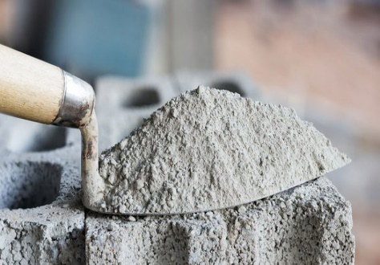
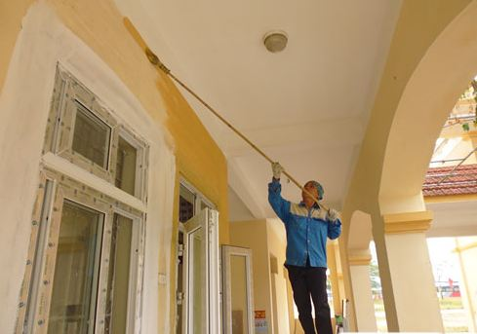
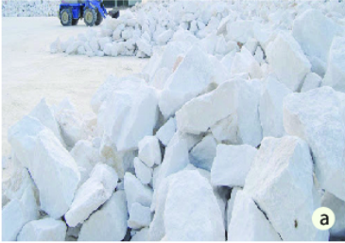
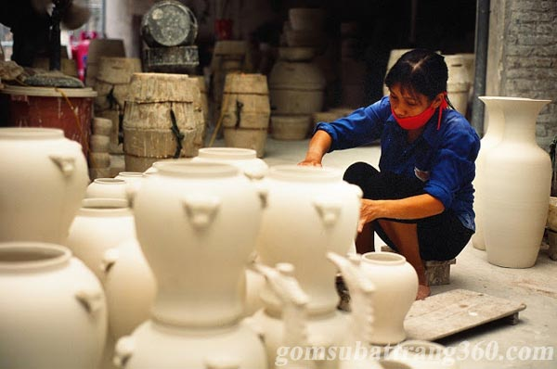
Một số nguyên liệu thông dụng
Nguyên liệu
Vật liệu, sản phẩm
Xi măng
Vôi sơn nhà
Đá vôi
Tráng men đồ sứ

Slide 5
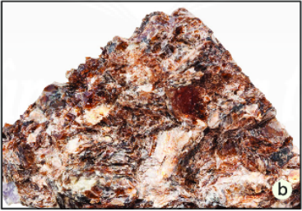
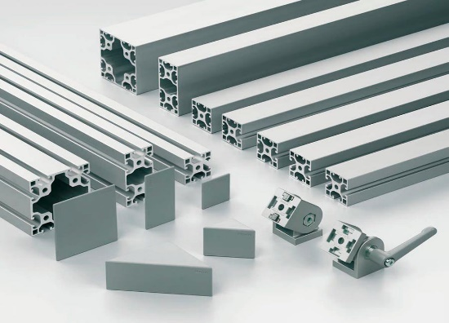
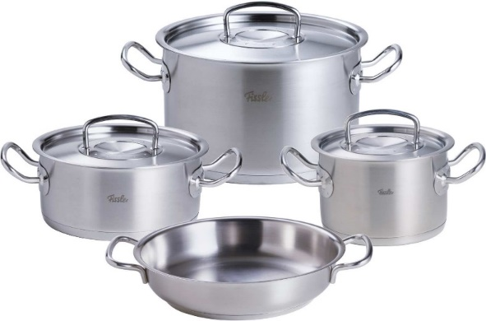
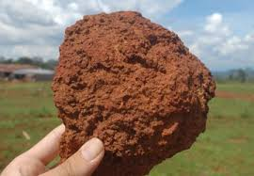
Một số nguyên liệu thông dụng
Nguyên liệu
Vật liệu, sản phẩm
Vật liệu nhôm
Quặng bauxite

Slide 6
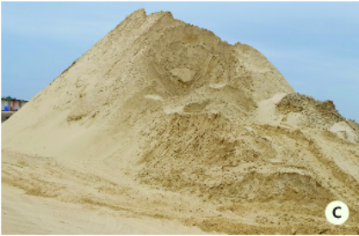
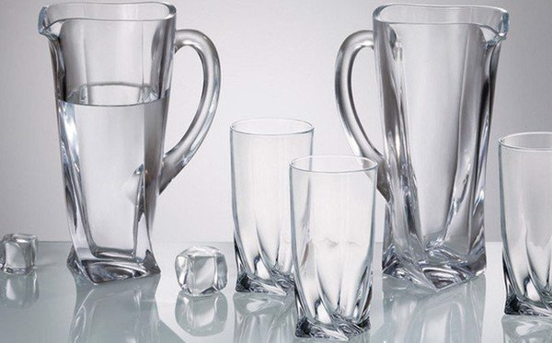
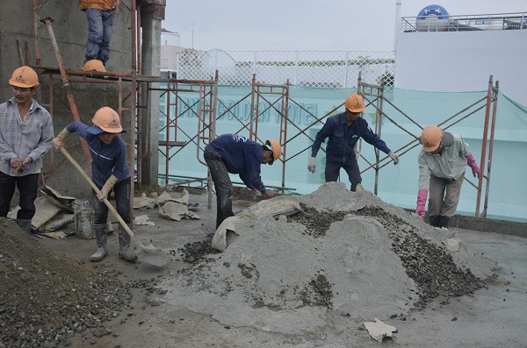
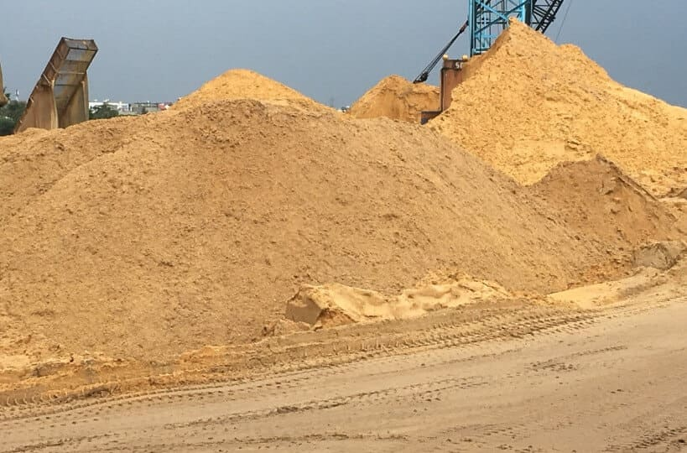
Một số nguyên liệu thông dụng
Nguyên liệu
Vật liệu, sản phẩm
Thủy tinh
Xây nhà
Cát

Slide 7
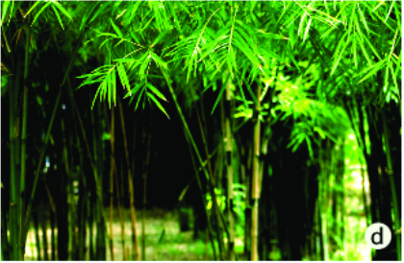
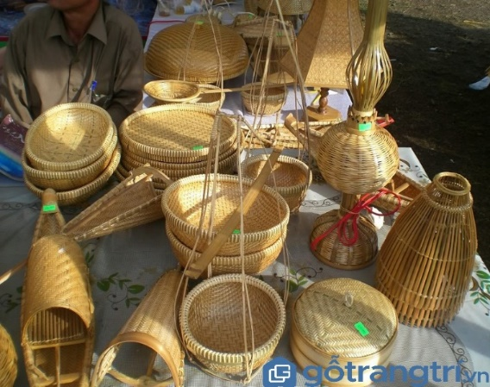
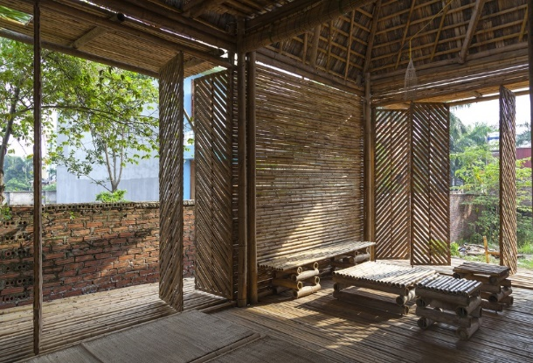
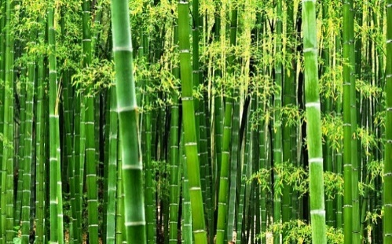
Một số nguyên liệu thông dụng
Nguyên liệu
Vật liệu, sản phẩm
Ngành sản xuất đan lát: rổ, rá, chiếu, ….
Xây nhà
Tre

Slide 8

Một số nguyên liệu thông dụng
Em hãy liệt kê một số nguyên liệu mà em biết và hoàn thành vào bảng dưới đây
 | Tự nhiên | Nhân tạo
Nguyên liệu | Ví dụ: cây mía, tre,… …….. | Ví dụ: cát nhân tạo, thép,.. …….
Từ những nguyên liệu ở trên hãy ghi lại những ứng dụng của chúng trong cuộc sống
Ví dụ: cây mía dùng sản xuất ra đường

Slide 9

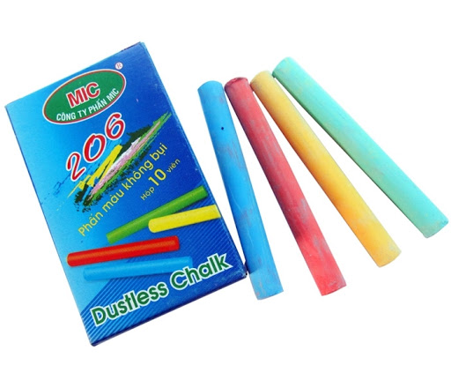
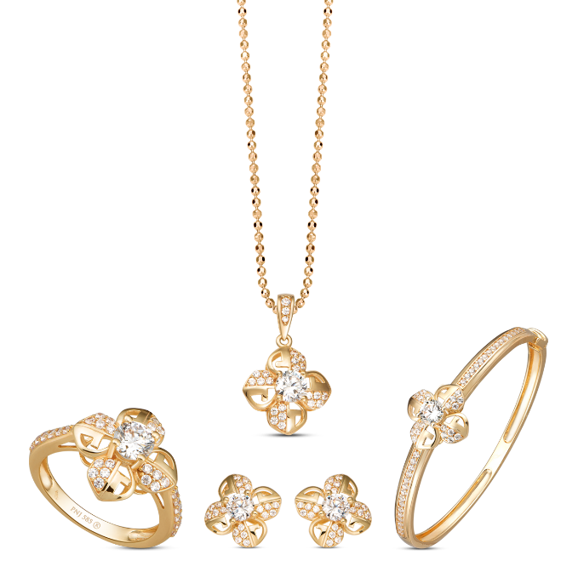
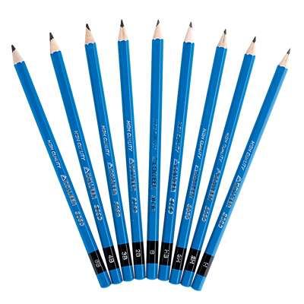
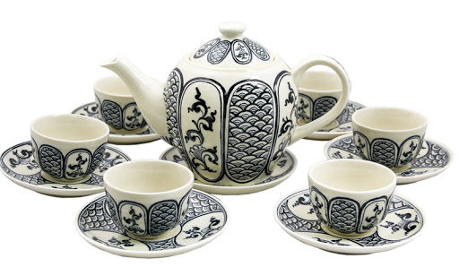
HOẠT ĐỘNG 2
TÌM HIỂU MỘT SỐ NGUYÊN LIỆU THÔNG DỤNG
Quan sát và dự đoán chúng được sản xuất từ nguyên liệu gì.

Slide 10
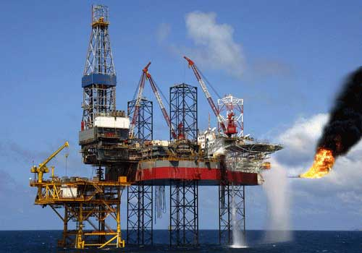
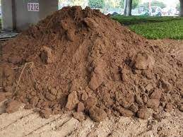
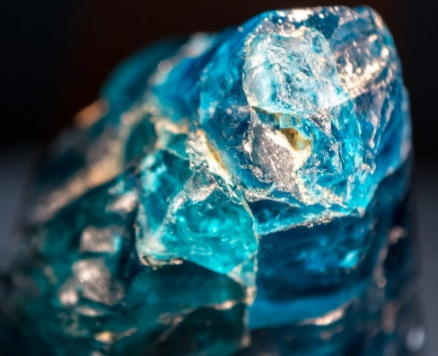
TÓM LẠI
Một số nguồn nguyên liệu tự nhiên được con người khai thác và sử dụng
Cát
Quặng bauxite
Đá vôi
Dầu mỏ
Đất
Quặng apatit
Tre

Slide 11
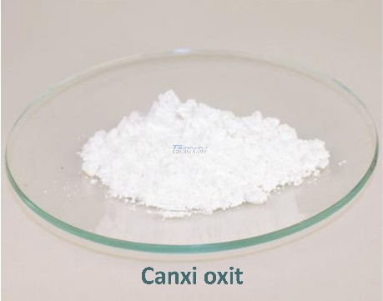
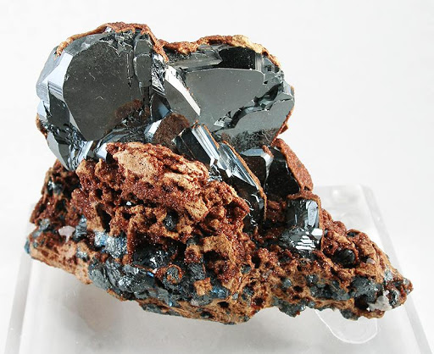
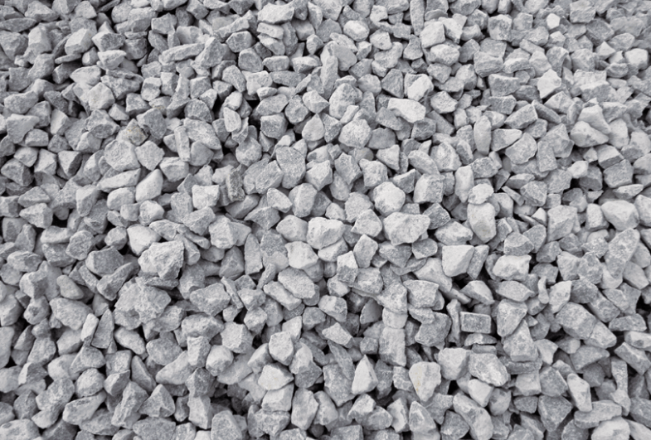
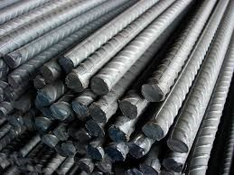
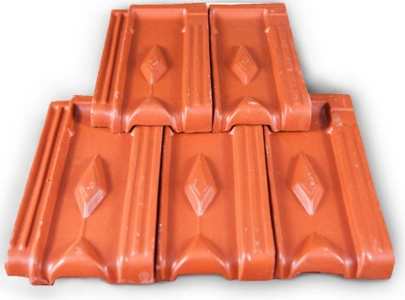
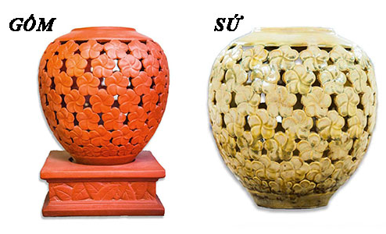
Một số ứng dụng
Đá vôi
Vôi sống
Quặng hematit

Slide 12
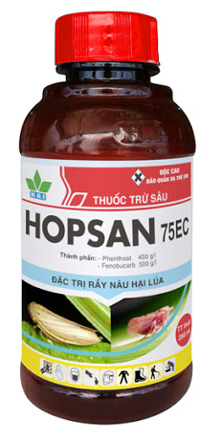
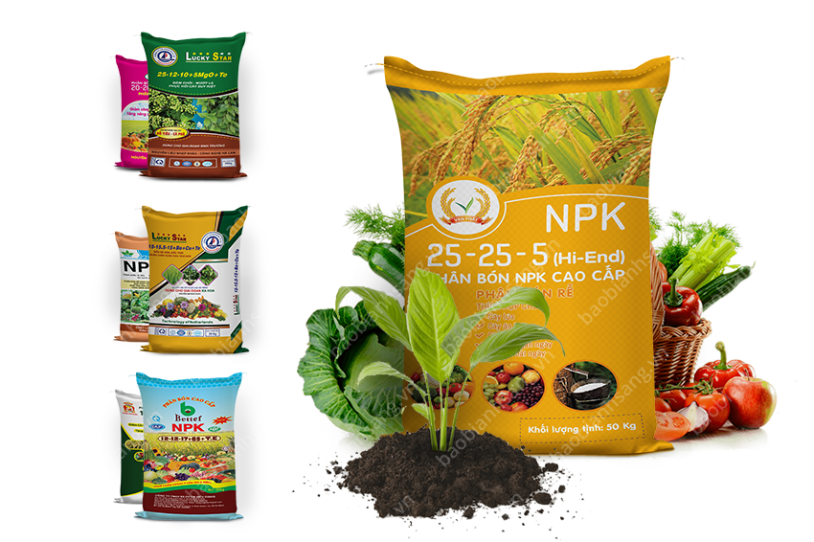

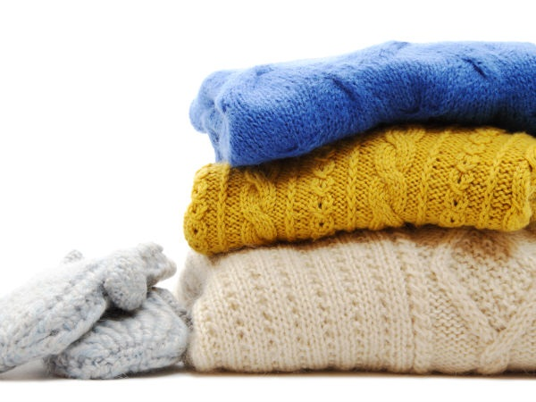

Một số ứng dụng
Quặng apatit
Phân bón và thuốc trừ sâu
Nguyên liệu nhân tạo
Mĩ phẩm
Len, tơ

Slide 13
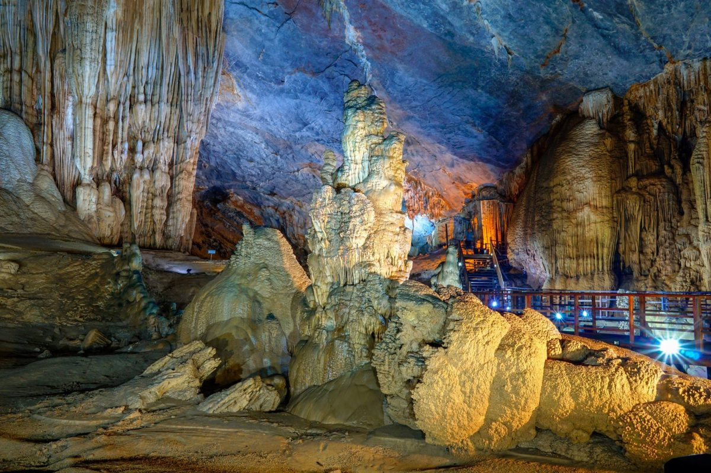
HOẠT ĐỘNG 3
TÌM HIỂU ĐÁ VÔI
Quan sát bức ảnh dưới đây và trả lời câu hỏi

Slide 14
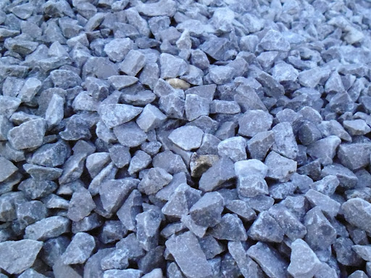
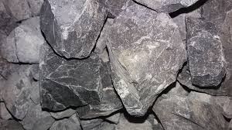
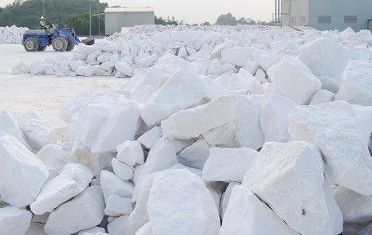
HOẠT ĐỘNG 3
TÌM HIỂU ĐÁ VÔI
Thảo luận và trả lời câu hỏi:
Hình ảnh trên có hình dung đến động đá vôi nào không? Động đá vôi nào lớn nhất Việt Nam?
Vùng nào có nhiều núi đá và núi đá vôi nhất Việt Nam?
Quan sát mẫu đá vôi dưới đây hãy mô tả thành phần, màu sắc, tính chất?

Slide 15
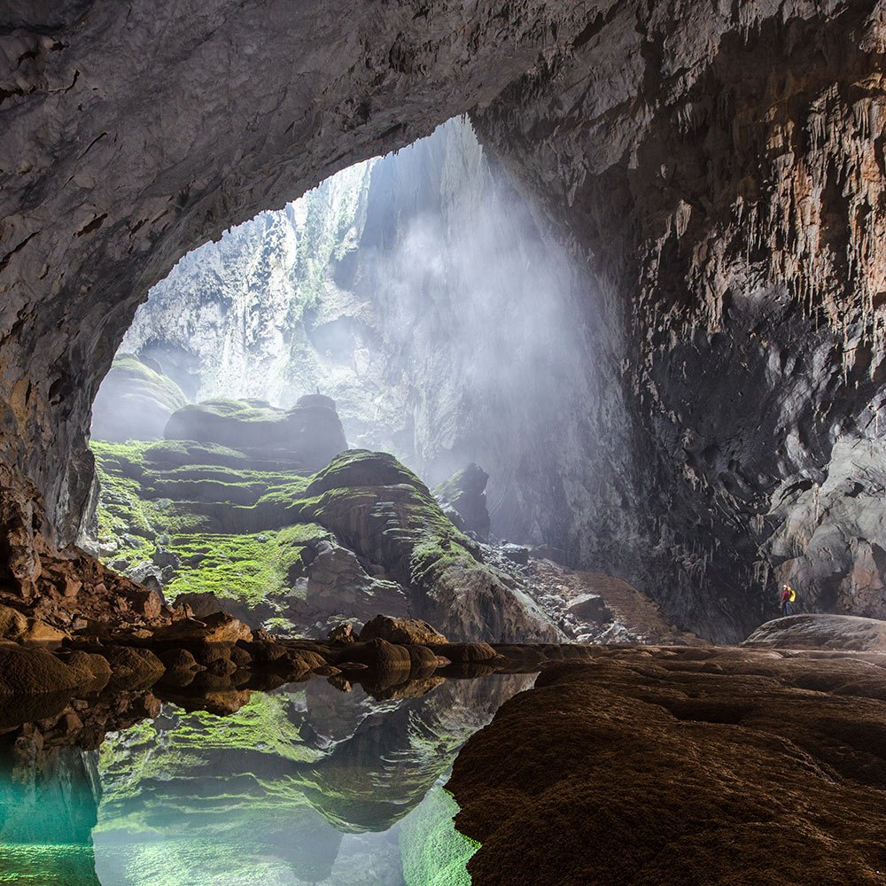
HOẠT ĐỘNG 3
Hang Sơn Đòong

Slide 16
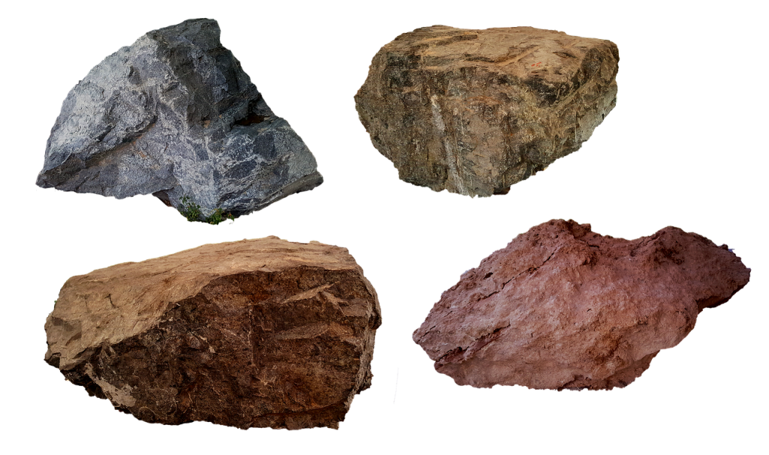
HOẠT ĐỘNG 3
TÌM HIỂU ĐÁ VÔI
Hình dạng và màu sắc đá vôi

Slide 17
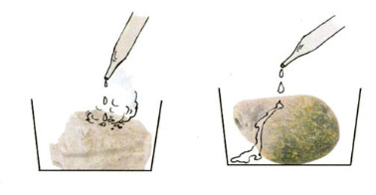
HOẠT ĐỘNG 3
TÌM HIỂU ĐÁ VÔI
Quan sát thí nghiệm Sách giáo khoa trang 47 và trả lời câu hỏi
Đá vôi có dễ dàng bị đinh sắt làm trầy xướt không?
Khi nhỏ acid vào đá vôi, em quan sát thấy hiện tượng gì?
Đá vôi dễ dàng bị trầy xước khi vạch bởi đinh sắt.
b) Khi nhỏ acid vào đá vôi, có nhiều bọt khí thoát ra.

Slide 18

HOẠT ĐỘNG 3
TÌM HIỂU ĐÁ VÔI
$$√$$
Hãy nêu một số tính chất và ứng dụng đá vôi
Tính chất của đá vôi: dễ để lại vết trầy xước khi cọ sát, bị sủi bọt khi nhỏ acid vào.
Một số ứng dụng của đá vôi: Sản xuất vôi sống (làm nguyên liệu xây dựng, làm phân bón ruộng, làm đường, chế biến thành chất độn trong sản xuất cao su,…)

Slide 19
HOẠT ĐỘNG 3
TÌM HIỂU ĐÁ VÔI
$$√$$
2. Hãy tìm hiểu và cho biết tác hại của việc khai thác đá vôi đối với môi trường
Khai thác đá vôi có thể gây tác hại đến môi trường do phá hủy nhiều núi đá vôi, gây ảnh hưởng cảnh quan và gây sụt lún, việc nung vôi xả khí thải làm ô nhiễm không khí.

Slide 20

HOẠT ĐỘNG 3
ĐÁ VÔI
Đá vôi dùng để
Sản xuất vôi sống
Đập nhỏ làm đường, làm bê tông, vật liệu xây dựng,..
Chế biến thành chất độn sản xuất cao su, xà phòng
Thành phần chủ yếu là calcium carbonate (CaCO₃)
Thường lẫn tạp chất đất sét, cát,..
Màu sắc đa dạng: trắng, xám, xanh nhạt, vàng, hồng sẫm hay đen
Tan trong acid
Nước ta có nhiều vùng núi đá vôi, tập trung các tỉnh phía Bắc & Bắc Trung Bộ (Lạng Sơn, Cao Bằng, Sơn La, Hòa Bình,…

Slide 21

HOẠT ĐỘNG 4
Khai thác mỏ quặng đồng và tuyển nổi quặng đồng lộ thiên, copper ore mine
TÌM HIỂU QUẶNG

Slide 22

HOẠT ĐỘNG 4
TÌM HIỂU QUẶNG
Hãy tìm hiểu về các mỏ quặng ở việt nam thông qua các phương tiện thông tin và cho biết các quặng này chứa khoáng chất gì và ứng dụng của nó
Trao đổi với bạn về tác động đến môi trường trong các vùng có khai thác quặng mà em biết

Slide 23
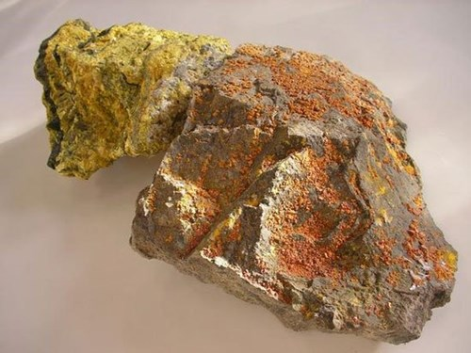
QUẶNG
EM CÓ BIẾT
Quặng hematit dùng sản xuất sắt
Quạng apatit dung để sản xuất phân bón nông nghiệp, giàu phân lân
Quặng bauxite dung sản xuất nhôm
Quặng là các loại đất, đá khoáng chất như kim loại, đá quý,….với hàm lượng lớn. Chúng ta khai thác từ các mỏ để sản xuát kim loại, phân bón đồ sứ,…
Quặng hematit
Quặng apatit
Quặng bauxite
Thiên nhiên ban tặng cho ta các mỏ quặng như quặng sắt ở Thái Nguyên, quặng nhôm ở Tây Nguyên,…
Nguồn quặng tự nhiên ngày càng cạn kiệt, không thể tái tạo. Do đó cần khai thác sử dụng hợp lí.

Slide 24
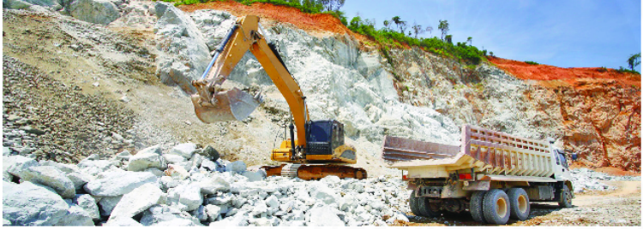
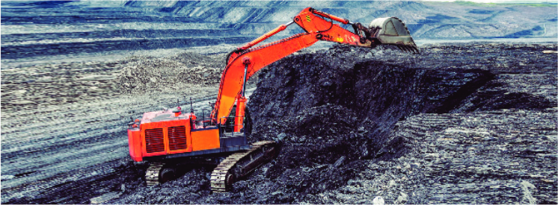

Sử dụng nguyên liệu an toàn, hiệu quả và đảm bảo sự phát triển bền vững
Tìm hiểu khai thác nguyên liệu khoáng sản
Khai thác đá vôi
Khai thác than đá
Việc khai thác các nhiên liệu khoáng sản tự phát có đảm bảo an toàn không? Giải thích?
Sử dụng nguyên liệu như thế nào để đảm bảo an toàn, hiệu quả?

Slide 25

Sử dụng nguyên liệu an toàn, hiệu quả và đảm bảo sự phát triển bền vững
Tìm hiểu khai thác nguyên liệu khoáng sản
01
02
03
Nguyên liệu khoáng sản là tài sản quốc gia. Mọi cá nhân tổ chức khai thác phải được cấp phép theo Luật Khoáng sản.
- Tận thu nguồn nguyên liệu sẽ làm cạn kiệt tài nguyên.
- Khai thác nguyên liệu trái phép có thể gây nguy hiểm do mất an toàn lao động, ảnh hưởng đến môi trường.

Slide 26
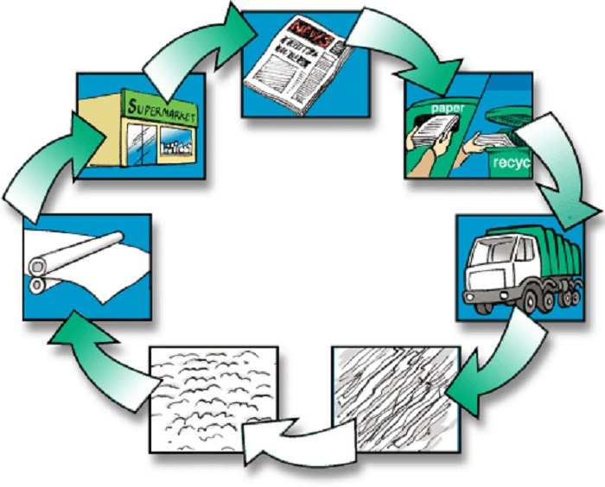
Sử dụng nguyên liệu an toàn, hiệu quả và đảm bảo sự phát triển bền vững
Tìm hiểu khai thác nguyên liệu khoáng sản
- Giấy được làm từ nguyên liệu chính là gỗ.
- Sau khi đã sử dụng, giấy có thể được tái chế theo sơ đồ:
Chọn lọc giấy phế liệu
Thu gom vận chuyển về nhà máy.
Tạo bột giấy và khử mực giấy.
Nghiền giấy, tẩy màu và làm trắng giấy.
Xeo giấy.
Đưa giấy tái chế vào sử dụng.
Quy trình tái chế giấy

Slide 27
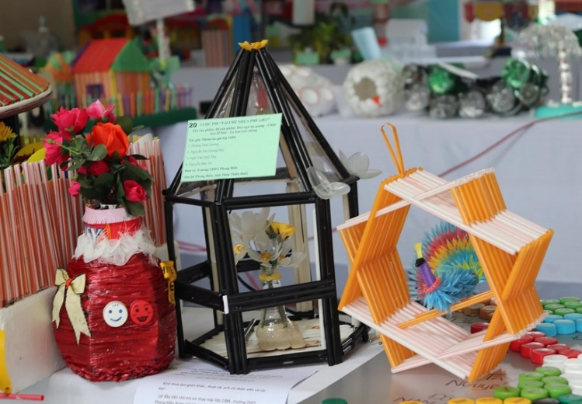
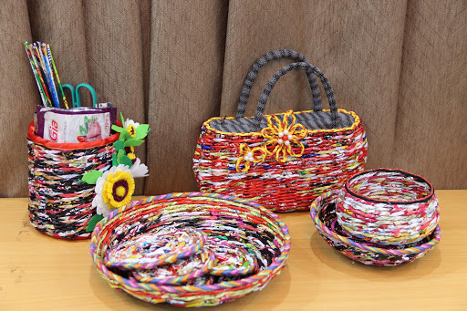
DỰ ÁN TÁI CHẾ
Mỗi HS làm một sản phẩm từ những nguyên liệu tái chế trong cuộc sống và trình bày sản phẩm vào tiết ôn tập chủ đề 4.

Slide 28

NHIỆM VỤ VỀ NHÀ
01
02
Hoàn thành các bài tập trong SBT và SGK.
Chuẩn bị bài “Một số lương thực - thực phẩm”.
03

Slide 29
Cám ơn các em!
Chương trình Khoa học tự nhiên 6
Kết nối tri thức với cuộc sống

